Slide 1

ДПП «Областная инновационная площадка: управленческий аспект»
Иванова Н.Б, доцент кафедры теории и практики управления образованием ИРО
т. 8918 5272444; E-mail: ivanovanb55@mail.ru

Slide 2
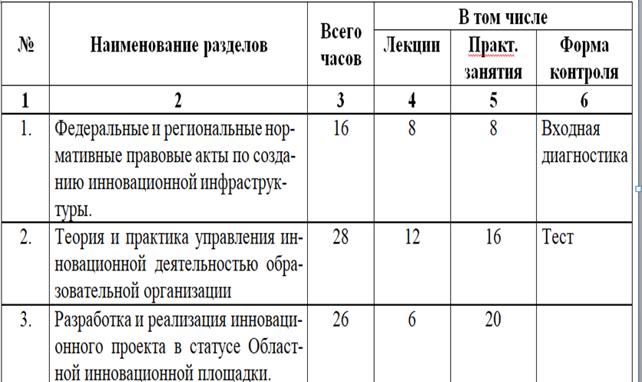
ДПП: учебный план

Slide 3
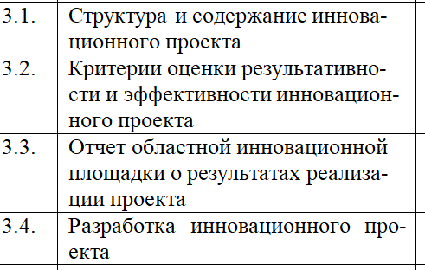
ДПП: темы занятий

